Slide 1
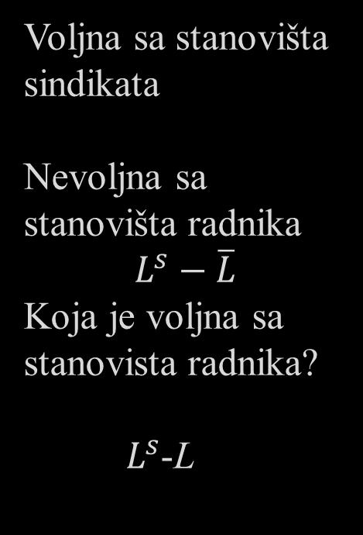
Tržište rada – jedino koje
PO DEFINICIJI
NIJE U RAVNOTEŽI!!!
Voljna sa stanovišta sindikata
Nevoljna sa stanovišta radnika
$$L^{s}−\overline{L}$$
Koja je voljna sa stanovista radnika?
$L^{s}$-L

Slide 2
Politički neprihvatljiva stopa nezaposlenosti –
10%
Margaret Tačer – pred izbore smanjila na 11%
Srbija
Fiskalni savet: Formalna zaposlenost od 2012. do 2015. godine zapravo povećana za 0,95%, a ne za, malo verovatnih 12,1%, kako pokazuje ARS...

Slide 3
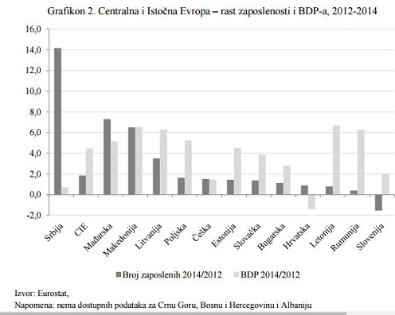
Šta bi se desilo sa produktivnošću da je toliko porasla zaposlenost?
Šta se u stvari desilo?
Šta bi se desilo sa cenama da je toliko porasla zaposlenost?

Slide 4
To su mahom postojeći, „na crno“ zaposleni radnici, samo ih sada statistika uredno beleži. Sem njih, statistika sada beleži i sezonske radnike
Polemika – je li bilo sive ekonomije devedesetih godina?
Pamćenja je vredan potez crnogorskih vlasti iz 2011, kada su stopu nezaposlenosti smanjili na 5%
zdravstvene knjižice više ne overavaju u birou za zapošljavanje, već u domu zdravlja
ljudi ni do tada nisu išli na biro zbog posla, već da overe knjižicu!

Slide 5
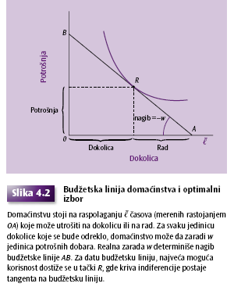
Kolika je cena 1 sata dokolice?
cena= oportunitetnom trošku
Jednaka je realnoj zaradi w
Robinzon Kruso
Nagib budžetske linije
određuje zarada w

Slide 6
Nevoljna nezaposlenost ipak postoji...
pojava nevoljne nezaposlenosti mora biti posledica rigidnosti realnih zarada
  Minimalne zarade
  Efikasne zarade
  Posledica: nezaposlenost

Slide 8
Figure 4.16 (a)
1970=100
plate u Evrozoni
Zaposlenost u SAD
Zaposlenost u Evrozoni
plate u SAD
2015
2015

Slide 9
Aritmetička sredina i medijana kod zarade
Uvek treba pitati kako se izračunava
U Francuskoj, Belgiji i Holandiji minimalna zarada ima veliko učešće u medijani srednje zarade

Slide 10
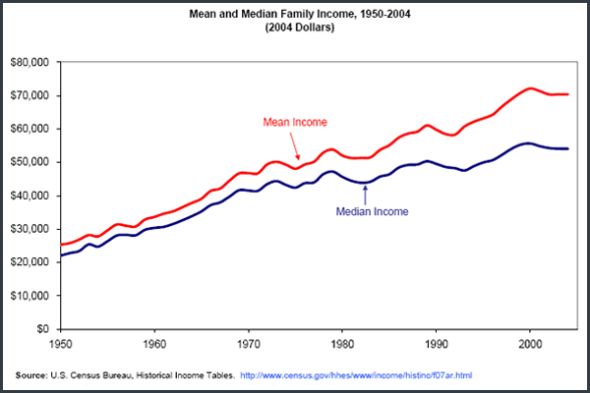
Prvi rezultati novog načina izračunavanja prosečne plate 26. marta

Slide 11
26.02.2019. -
Prosečne zarade po zaposlenom, decembar 2018
Prosečna zarada bez poreza i doprinosa (neto) iznosila 52 372 dinara.
Medijalna neto zarada za decembar
iznosila je 39 623 dinara

Slide 12
  mogu da podstaknu nezaposlene da radije čekaju na malo verovatni oporavak nego da se prekvalifikuju i promene sektor.
  smanjuju motivaciju da se traži posao,
  Naročto ako su beneficije
    obilne i
    dugotrajne,
  Ovaj fenomen naziva se zamkom za nezaposlene.
  očigledna je tendencija produžetka nezaposlenosti tamo gde su beneficije veće i gde su periodi isplate duži.

Slide 13
Podaci ukazuju na to da je u Evropi nezaposlenost porasla onda kada je veliki broj radnika zbog naftnih šokova izgubio posao.
No, do očekivanog povratka zaposlenosti nije došlo
Nezaposlenost – zaostajuca varijabla!!!!

Slide 14
8.6
8.7
6.2+
---
6.1
5.4
4.6
Stepenasti rast stope nezaposlenosti koji je usledio nakon svakog naftnog šoka registrovan je u nekoliko evropskih zemalja i nazvan je
efektom histerezije (naknadne reacije, kašnjenja) -
Nasuprot tome, stope nezaposlenosti SAD su u vreme naftnih šokova rasle, ali su se zatim vratile na prethodni nivo.

Slide 15
MARGARET TAČER I NEZAPOSLENOST
Problem: subvencije rudnicima
Inflacija
Siromašenje
Politički - Francuska

Slide 16
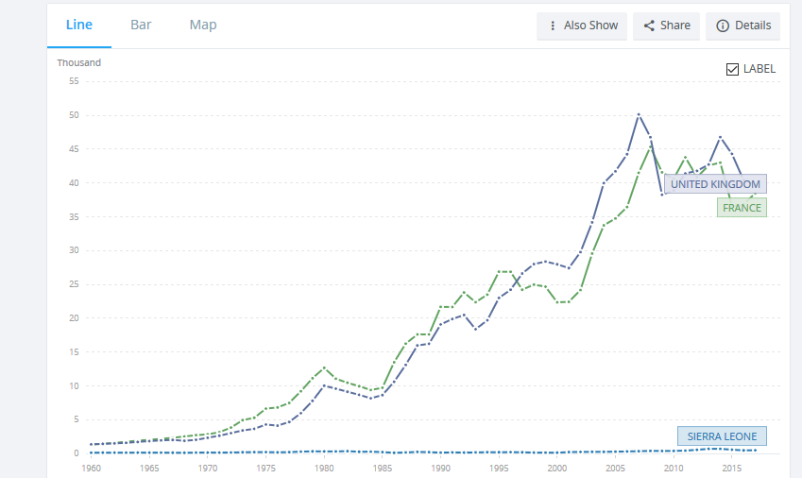
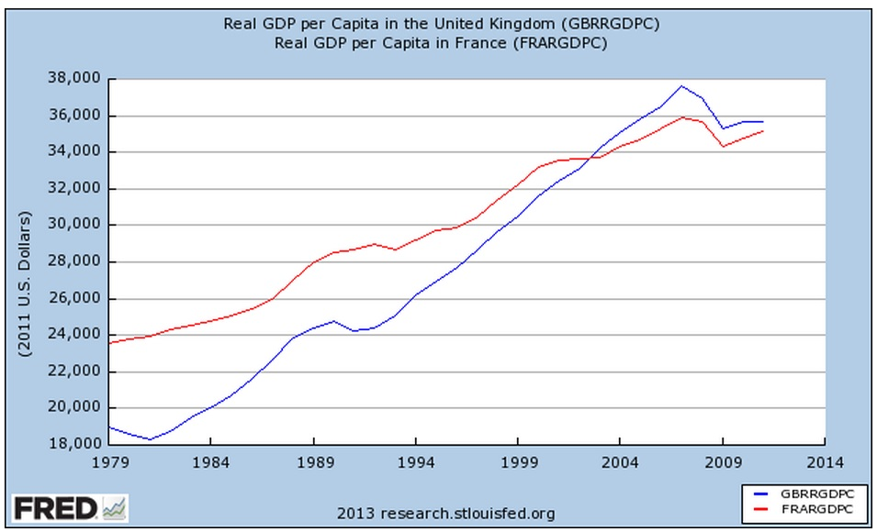
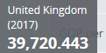
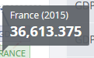
UK - dostizanje Francuske

Slide 17
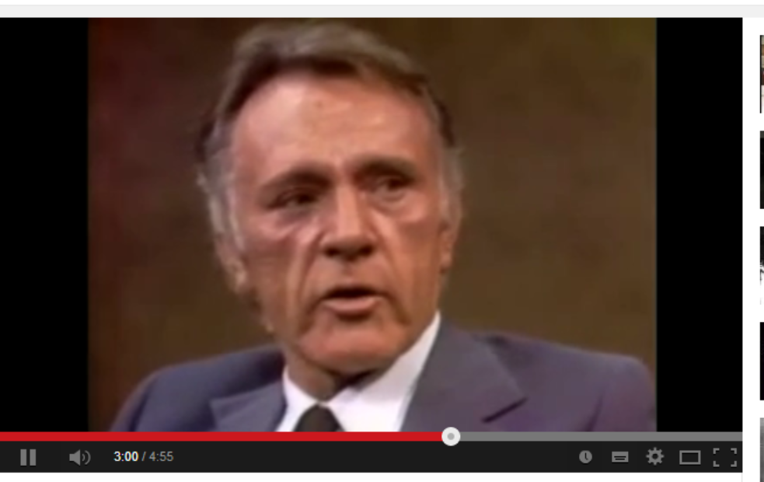
Ričard Barton o rudnicima

Slide 18
Politički neprihvatljiva stopa nezaposlenosti –
10%
Margaret Tačer – pred izbore smanjila na 11%

Slide 19
Mreže socijalne sigurnosti još su razvijenije u Danskoj, Švedskoj i Norveškoj, gde je dugoročna stopa nezaposlenosti permanentno niska.
To znači da nije stvar u tome da li mreža socijalne sigurnosti postoji ili ne, već kakvu motivaciju generiše.

Slide 20
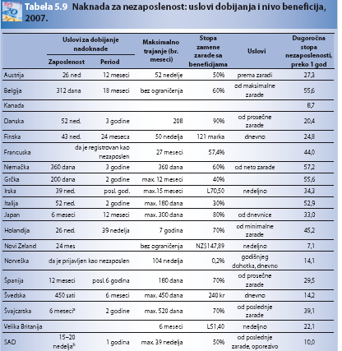

Slide 21
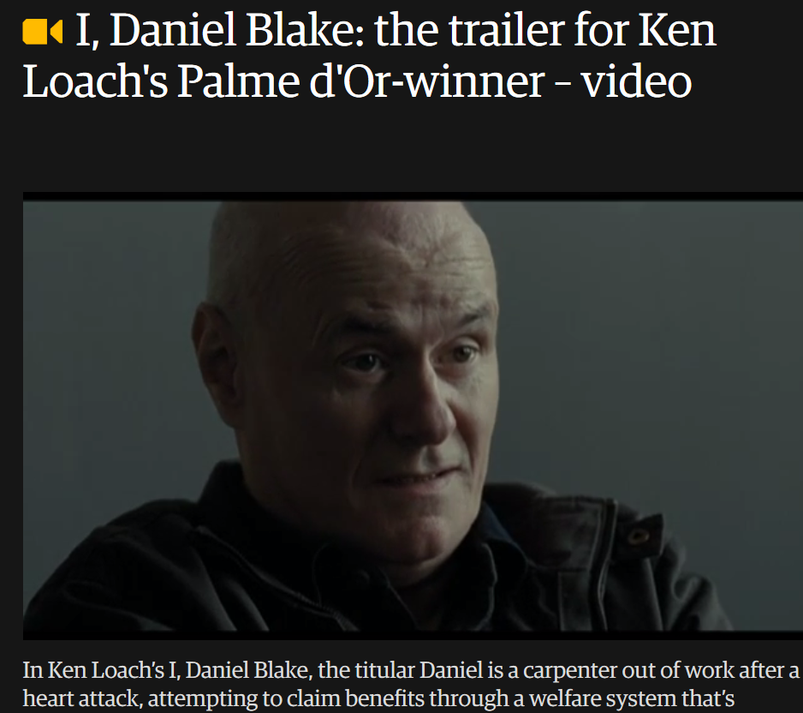
Pogledati obavezno

Slide 22
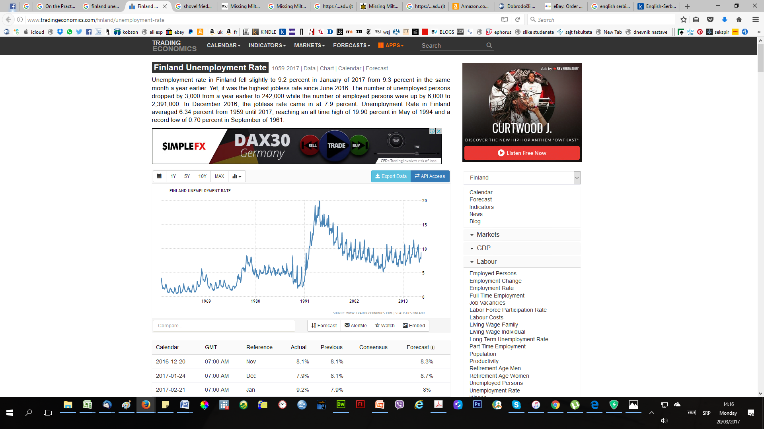
Finska – osnovni dohodak €560 mesečno
Dvogodišnji probni period
2,000 slučajno izabranih građana od 1. januara 2017 1
Ne moraju da prijave kako su potrošili. Od te sume se oduzimaju sva davanja koje već primaju.

Slide 23
"Poverty Line" sto znaci da penzioneri,handikepirani,slepi-preko 65 godina starosti se kvalifikuju za tu ekstra pomoc,u koliko je njihova ZARADJENA penzija ispod te "Poverty Line“
U Kaliforniji je ta cifra $890.00.
Sto znaci da osobe koje su recimo imaju penziju od $700.00 dobiju naknadno (SSI) (Supplement Security Income) $190.00.Ako je penzija $600.00, SSI je $290.00 itd.
Food Stamps su se delile povrh SSI-a, ali su sad to u Kaliforniji ukinuli i daju ti izbor-SSI cash,ili Food Stamps.Food Stamps su kao gotovina .Sa njima ides i kupujes hranu i ostale neophodne...
Pored ove pomoci,jednom kad si kvalifikovan za SSI, imas prava na kucnu pomocnicu.Da ti sprema po kuci,kuva,ide na pijacu,da te kupa,sece nokte,masira itd.Ja to imam.Odobreno mi je 78.4 sata mesecno.Sto je nesto vise od 2 sata dnevno.
Drzava placa kucnu pomocnicu(sad$9.00 na sat a bilo je $12.00,i ona stupa automatski u Sindikat i dobija zdravstveno osiguranje.Takodje Sindikat omogucava dobijanje Credit Carte,zajma za skolovanje,pomaze u uspesnom nalazenju posla i mnoge druge beneficije.
Pored ovih pomoci drzava takodje gradi komplekse za stanovanje za siromasne gradjane, gde oni placaju minimalne otplate i sticu svoj stan.Ti kompleksi su apsolutno moderni ,sa svim ugodnostima i besprekorno se odrzavaju.Takodje drzava ima ugovore sa mnogim privatnim vlasnicima apartmana,gde osobe sa niskim prihodima(bez obzira na starost) placaju 1/3 kirije a drzava dodaje 2/3.Mnogi vlanici zgrada vole taj aranzman jer im je osigurana 2/3

Slide 24
Figure 4.14
Mapa tržišta rada
Našli posao
Promena radnog mesta
Zaposleni
Nezaposleni
Otpušteni
Odlazak u nezaposlenost
Novi ulasci
Neuspešni novi uslasci
Penzionisani
Obeshrabreni
Van kontingenta

Slide 25
Veruje se da je uvođenje evra povećalo elastičnost
tražnje za radom i nateralo kolektivne pregovarače – naročito u manjim privredama – da izbegavaju da insistiraju na rastu zarada da ne bi poremetili konkurentnost svoje privrede.
Zaključak je da je evro-pesimizam neosnovan: nezaposlenost se može smanjiti, ali ne brzo i ne u odsustvu političke volje.

Slide 26


s - stopa separacije
f -stopa nalaženja posla
Stopa separacije s ima dve komponente: strukturnu
i cikličnu.

Slide 27
5. Iz jednačine (5.4)
sledi da se sve politike kojima se smanjuje nezaposlenost svode na dva tipa mera:
smanjenje stope ulaza u nezaposlenost
povećanje stope izlaza f.
s - stopa separacije
f -stopa nalaženja posla

Slide 28
Ravnotežna nezaposlenost =
frikciona nezaposlenost +
strukturna nezaposlenost.

Slide 29
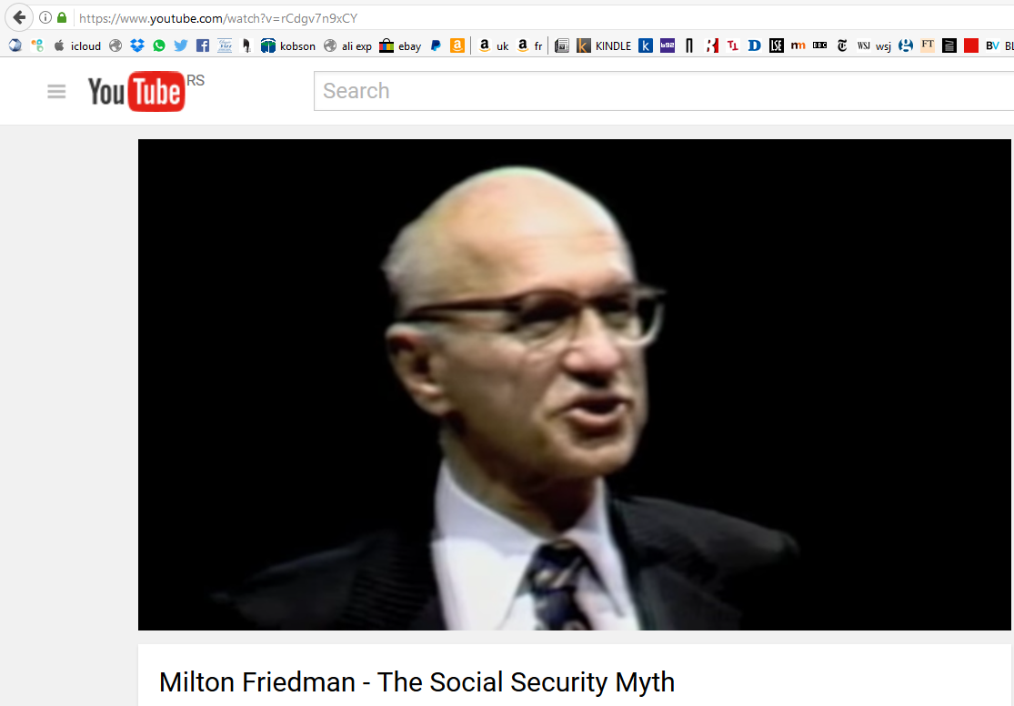

Slide 30
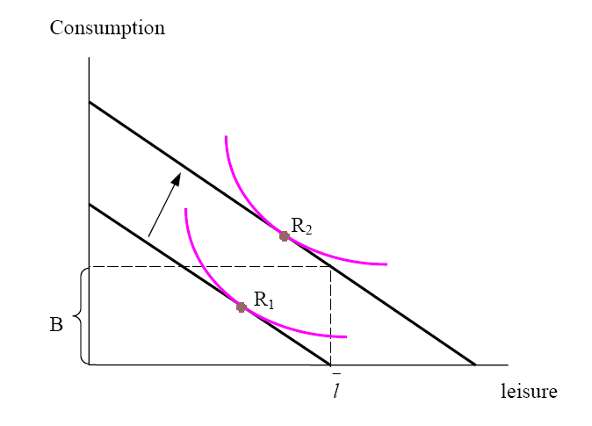
Pretpostavimo da domaćinstvo sa Slike 4.3 dobije nasledstvo. Kakav će biti efekat na odluke o radu
i potrošnji? Prema tome, da li bogati ljudi rade više ili manje od siromašnih?
Porašće potrosnja i dokolica, osim ako povećanje nije toliko da više nema potrebe za radom

Slide 31
Pretpostavimo da Robinzon Kruso dobija veću zaradu („za prekovremeni rad”) ako radi više od osam sati dnevno, ali da na raspolaganju ima samo 16 sati.
(a) Nacrtajte kako izgleda njegova budžetska linija.
8
16

Slide 32
Da li ga prekovremeni rad neizostavno vodi u bolji položaj?
Pokažite Krusoovo optimalno ponašanje u okviru „normalne” krive indiferencije. Pod kojim uslovima će se odlučiti na prekovremeni rad? Pod kojim uslovima neće pristati?
(1) ne. Ako samo podigne potrošnju, ali ne pređe na višu krivu indiferencije – to nije bolji položaj

Slide 33
Kakav je na tržište rada uticaj minimalne zarade koja je niža od ravnotežne? Grafički pokažite novu ravnotežnu zaradu i novi nivo zaposlenosti.

Slide 34
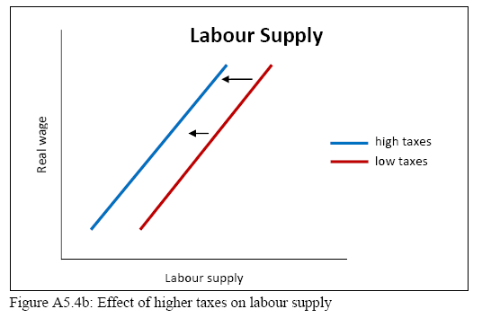
Uvodi se novi porez na rad, koji je proporcionalan zaradi. Pojedincima je, naravno, stalo samo do iznosa zarade po odbitku poreza.
(a) Nacrtajte staru i novu krivu individualne ponude rada.
(b) Kakav će biti uticaj na ravnotežnu zaradu i nivo zaposlenosti?

Slide 35
(c) Šta se menja kada se zarade određuju kroz pregovore u slučaju kada su sindikati zainteresovani za visinu oporezovanih zarada?
(c) Ukoliko realne zarade zbog dejstva sindikata budu rigidne, nezaposlenost će porasti.

Slide 36
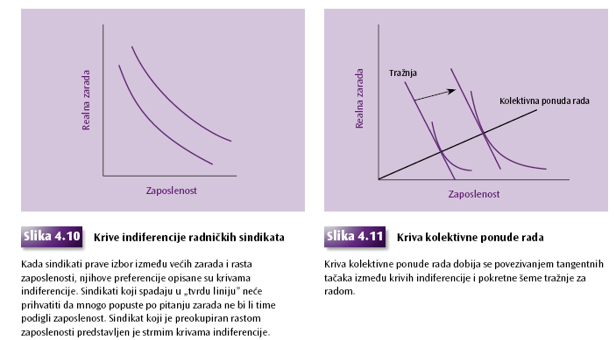
Izvedite grafički krivu kolektivne ponude rada.

Slide 37
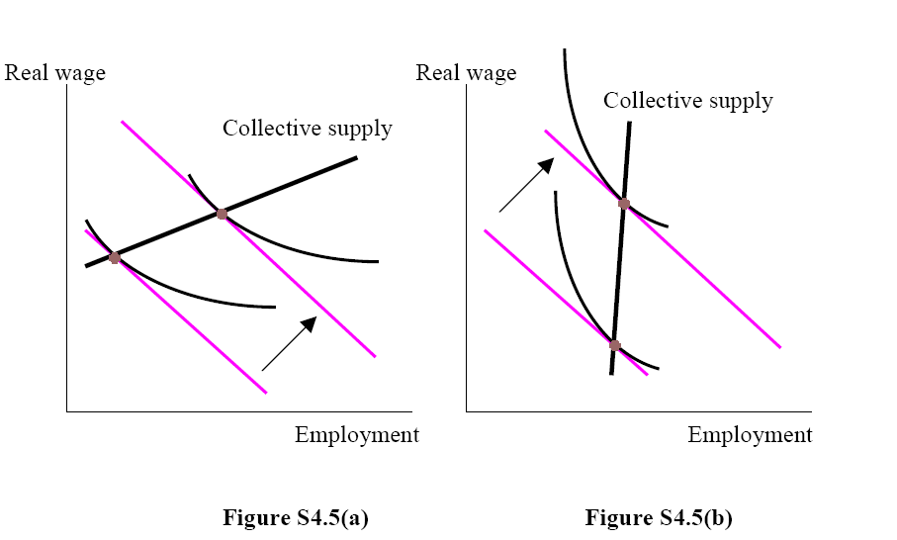
Pokažite kako preferencije sindikata mogu da rezultiraju istovetnim pomakom tražnje za radom te da dovedu do
fleksibilne zaposlenosti uz rigidne zarade oko nekog ciljnog nivoa zarade;
Ovo je tvrdokoran sindikat, njima je stalo do zarade, malo mare za zaposlenost

Slide 38
Pokažite kako preferencije sindikata mogu da rezultiraju istovetnim pomakom tražnje za radom te da dovedu do
(b) fleksibilne zarade oko nekog ciljnog nivoa
zaposlenosti;
Ovo je sindikat kome je stalo do zaposlenosti

Slide 39
Pokažite kako preferencije sindikata mogu da rezultiraju istovetnim pomakom tražnje za radom te da dovedu do
(c) fleksibilne zarade u uslovima rastuće zaposlenosti, ali rigidne u uslovima opadajuće zaposlenosti
Ponuda je strma kada tražnja raste (onda se bori za veće zarade) ali postaje položena kada tražnja pada

Slide 40
Sa otvaranjem granica između Istočne i Zapadne Nemačke istog trenutka se javila mogućnost međuregionalnih migracija. Zarade u Zapadnoj Nemačkoj bile su otprilike tri puta veće nego u Istočnoj Stoga su se mnogi Istočni Nemci preselili u Zapadnu Nemačku.
Kakve su posledice ovih migracija na realne zarade
u Zapadnoj Nemačkoj?
padaju
(b) u Istočnoj Nemačkoj?
rastu
(c) na zaposlenost u ova dva regiona?
Raste u Zapadnoj, pada u Istočnoj
Možete li objasniti zašto su se zapadnonemački sindikati svim silama trudili da što pre kooptiraju svoje drugove na Istoku?

Slide 41
Naknade za nezaposlenost često se isplaćuju iz fondova finansiranih proporcionalnim porezima
na zarade. Kako se to odražava na ravnotežnu nezaposlenost?
Pada tražnja za radom i pada zaposlenost – pravi začarani krug!

Slide 42
8. U Japanu je veoma rasprostranjen sistem bonusa. Radnici često primaju 30% zarade u formi profita,
koji može rasti ili padati u zavisnosti od poslovnog uspeha firme. Kakve su posledice na rigidnost
realne zarade i na ravnotežni nivo zaposlenosti?
Isplate bonusa ili šeme o podeli profita, kao što je slučaj u Japanu, povećavaju fleksibilnost realnih zarada
Kada dođe do šoka, ukupni toškovi
zarada automatski se smanjuju,
te se stanje zaposlenosti stabilizuje
Ovo je kao sindikat koji brine o zaposlenosti -

Slide 43
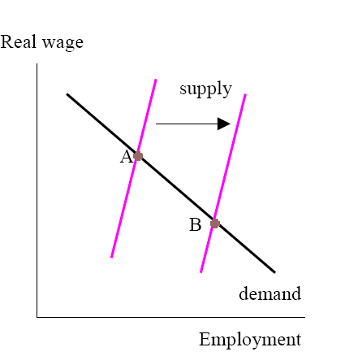
Masivan priliv žena u ponudu rada ponekad se smatra uzrokom nezaposlenosti.
Nacrtajte efekte na tržište rada kako smo ga objasnili Slikom 4.10. Šta će se desiti sa realnim zaradama i zaposlenošću?
9. Ravnotežna zarada pada, raste zaposlenost
Ako realna zarada bude rigidna, biće veća nezaposlenost
Dakle, da li se zbog žena povećava nezaposlenost? – i da i ne!!!

Slide 44
Kako biste odredili da li je nezaposlenost voljna ili nevoljna?
Kako biste odgovorili na kritiku da je u stvari nemoguće razlikovati jednu od druge?

Slide 45
Mada je lako u udžbeniku, u praksi je teško odrediti da li je neki posao odbijen iz ekonomskih razloga.
Npr. situacija u porodici (kućna nega, npr.) može odbiti ljude od posla, mada im je posao potreban.

Slide 46
Trebalo bi znati kakvo je budžetsko ograničenje i preferencije. Ako to ne znamo, tražimo proxy varijable
– koilko je osoba puta konkurisala,
- koliko puta se javila na razgvor,
-spremnost na manju platu,
- spremnost na novi trening,
- na duže putovanje do posla, itd.

Slide 47
2. Kritički ocenite stav da sindikati treba da prezumu
odgovornost za upravljanje sistemom, finansiranje i raspodelu nadoknada za nezaposlenost.

Slide 48
Treba li sindikati da sami organizuju finansiranje nezaposlenih
Argumenti ZA
Argumenti PROTIV
To bi uticalo na rast članstva
Što je naročito važno u recesiji kada raste nezaposlenost i broj članova sindikata
3. Ovo ne važi ako svi nezaposleni primaju naknade
4. To bi poskupelo rad sindikata i država i poslodavci bi morali da subvenicionišu taj njihov dodatni posao

Slide 49
3. Regulativa nezaposlenosti se često smatra uticajnom
na tržištu rada ali se vode žestoke rasprave o tome da li one povećavaju ili smanjuju nezaposlenost. Diskutujte. Mislite li da ima i drugih troškova u regulativi viška zaposlenih?

Slide 50
Sa stanovišta poslodavca, otpremnine poskupljuju otkaze i poslodavci od njih odustaju
Ali zbog toga firma angažuje manje ljudi u dobrim vremenima da ne bi potpuno potonula ako se situacija pogorša.
Neki tvrde da je drugi efekat (otežano otpuštanje) jači od prvog (slabije zapošljavanje),
Te se nezaposlenost smanjuje sa uvođenjem otpremnina.
Drugi tvrde suprotno
A vi?

Slide 51
4. Diskutujte oba suprotstavljena stava u debati o minimalnoj zaradi. Koje činjenica bi mogle da
posluže da se nađe neko kompromisno rešenje?

Slide 52
Uglavnom su socijalni:
Veća jednakost
Iskorenjivanje siromaštva
Sprečavanje eksploatacije mladih
Obuzdavanje snažnih poslodavaca da smanjuju plate
Obeshrabruju novo zapošljavanje ljudi sa niskom MPL – ili mladi ili jako stari ili nekvalifikovani
Možda bi država trebalo direktno da plaća NKV radnike umesto da se uvodi minimalna zarada

Slide 53
5. Iz jednačine (5.4)
sledi da se sve politike kojima se smanjuje nezaposlenost svode na dva tipa mera: smanjenje stope ulaza i povećanje stope izlaza f. Analizirajte politike koje bi mogle da utiču na jednu od ovih stopa. Jesu li te mere neizostavno dobre za privredu – u smislu da će izazvati rast autputa ili da će uticati na korisnost svih članova društva?

Slide 54
stopa frikcionalne nezaposlenosti
stopa separacije s
i stopa nalaženja posla f
Stopa separacije s ima dve komponente: strukturnu
i cikličnu.

Slide 55
Smanjenje s – OTPREMNINE, na primer, ili druga regulativa viška zaposlenih.
Ali ova politika istovremeno smanjuje i f
Da bi povećala f, neophodno je uvesti čitav niz službi za lakšu preobuku, nalaženje posla itd.

Slide 56
Sa stanovišta poslodavca, otpremnine poskupljuju otkaze i poslodavci od njih odustaju
Ali zbog toga firma angažuje manje ljudi u dobrim vremenima da ne bi potpuno potonula ako se situacija pogorša.
Neki tvrde da je drugi efekat (otežano otpuštanje) jači od prvog (slabije zapošljavanje),
Te se nezaposlenost smanjuje sa uvođenjem otpremnina.
Drugi tvrde suprotno
A vi?

Slide 57
4. Diskutujte oba suprotstavljena stava u debati o minimalnoj zaradi. Koje činjenica bi mogle da
posluže da se nađe neko kompromisno rešenje?

Slide 58
Uglavnom su socijalni:
Veća jednakost
Iskorenjivanje siromaštva
Sprečavanje eksploatacije mladih
Obuzdavanje snažnih poslodavaca da smanjuju plate
Obeshrabruju novo zapošljavanje ljudi sa niskom MPL – ili mladi ili jako stari ili nekvalifikovani
Možda bi država trebalo direktno da plaća NKV radnike umesto da se uvodi minimalna zarada

